Slide 1
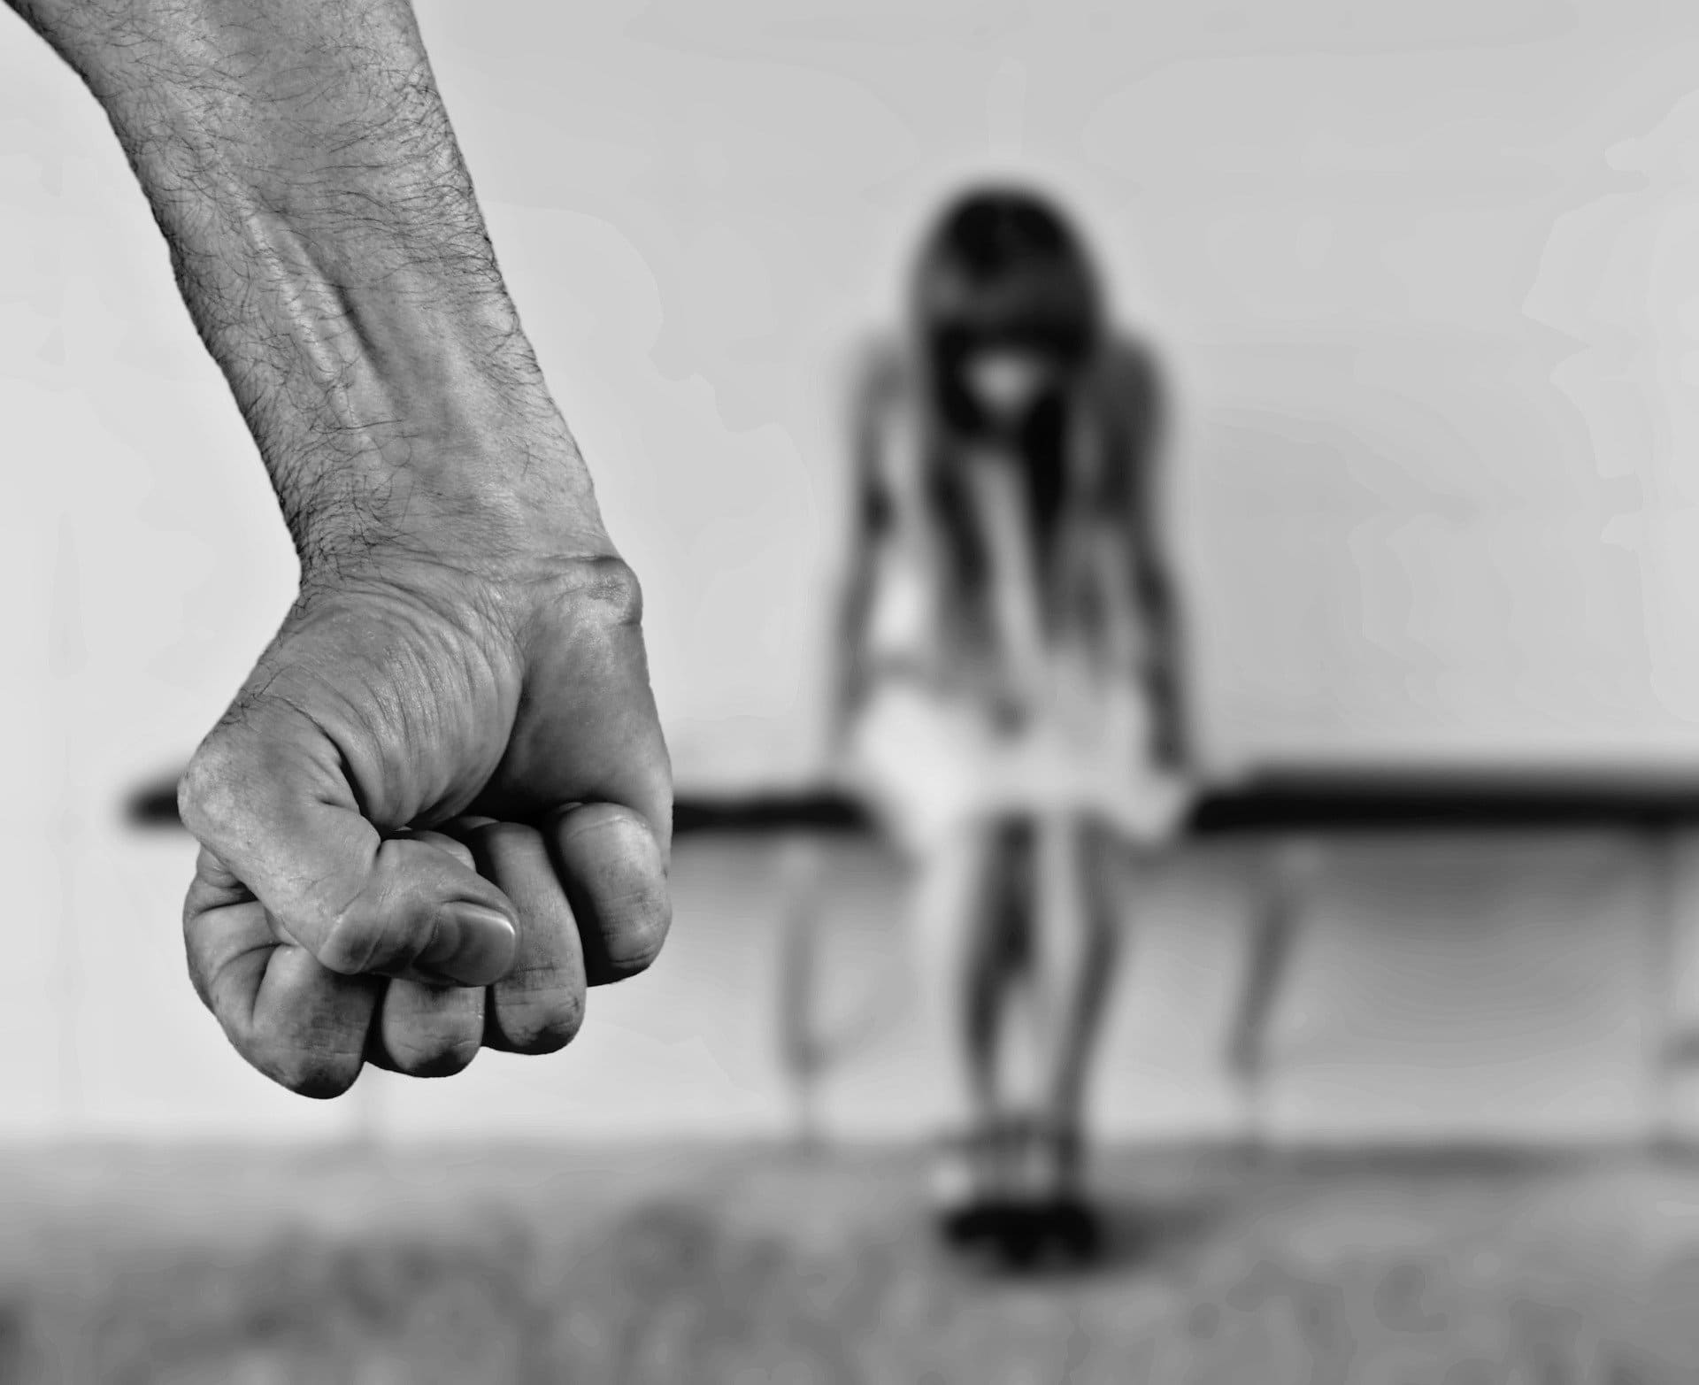
Violencia
Objetivo
Identificar señales de violencia familiar o comportamientos destructivos o autodestructivos en niños/niñas y adolescentes

Slide 2
Violencia
se corresponde con verbos tales como violentar, violar, forzar.
Se relaciona solo con el uso de la fuerza.
Implica acciones de índole psicológicas, económicas, sexuales, sociales y culturales.
Objetivo:
doblegar,
reprimir al individuo,
despojarlo de voluntad, voz, capacidad de pensar,
limitando o eliminando su capacidad de actuar de modo independiente.

Slide 3
Por siglos ha sido una de las principales causas de muerte, afectación psicológica o física que ha sufrido la humanidad.
Violencia
Cuantías invertidas en asistencia sanitaria
Miles de millones perdidos en días laborables, medidas para hacer cumplir las leyes e inversiones que debilitan la economía de cada país
EFECTOS Y COSTOS
se evidencian
Problema generalizado, en ocasiones, invisibilizado.
Por su magnitud como fenómeno biosocial desde el inicio del siglo XXI, algunos autores comenzaron a denominarla como “…una enfermedad o epidemia social…”

Slide 4
Definiciones de violencia
Son disímiles.
Se encuentran a nivel internacional como nacional.
Asocian el término violencia con:
acciones,
fuerza,
poder de un individuo sobre otro que conlleva a una relación desigual de poder, sometimiento, consecuencias, desvaloración personal, violación de derechos, entre otros.
“[...] la violencia se presenta en el momento en que los seres humanos se ven intervenidos por otros, de tal forma que sus acciones (cotidianas) bien sean de carácter físico o mental, están por debajo de sus potencialidades (y de sus capacidades)”. Jonh Galtung

Slide 5
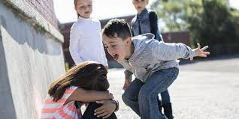
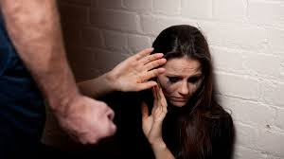
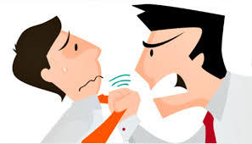
La OMS define la violencia como:
El uso intencional de la fuerza o el poder físico, de hecho o como amenaza, contra uno mismo, otra persona o un grupo o comunidad, que cause o tenga mucha probabilidades de causar lesiones, muerte, daño psicológica, trastornos del desarrollo o privaciones

Slide 6
FASE ACUMULACIÓN DE TENSIÓN
FASES DEL CICLO DE LA VIOLENCIA DE GÉNERO
FASE
ARREPENTIMIENTO/LUNA DE MIEL
FASE
EXPLOSIÓN/AGRESIÓN

Slide 7


Principales Tipos de Violencia
Física
Psicológica/Emocional
Sexual
Económica y Patrimonial
Violencia de Género

Slide 8
Definiciones en México
Acoso sexual: Violencia en la que, si bien no existe la subordinación, hay un acto abusivo de poder que conlleva a un estado de indefensión y riesgo para la víctima.
Trata de personas: Captación, transporte, traslado, acogida o recepción de personas, recurriendo a la amenaza o el uso de fuerza u otra forma de coacción, al rapto, fraude, engaño, abuso de poder o de una situación de vulnerabilidad o recepción de pagos o beneficios para obtener el consentimiento de una persona que tenga autoridad sobre otra, con fines de explotación.
Hostigamiento sexual: Ejercicio de poder en una relación de subordinación real de la víctima frente al agresor en ámbitos laboral y/o escolar.
Violencia económica: Este tipo de violencia se presenta con limitaciones económicas, como el control de ingresos en percepciones económicas, así como un salario menor por el mismo trabajo en la misma área de trabajo.

Slide 9
Violencia familiar: Acto abusivo dirigido a dominar, someter, controlar o agredir de manera física, verbal, psicológica, patrimonial, económica y sexual a las mujeres dentro o fuera del domicilio familiar, cuyo agresor tenga relación de parentesco por consignación o afinidad de matrimonio o concubinato.
Violencia institucional: Actos u omisiones de las o los servidores públicos de cualquier orden de gobierno que discriminen o tengan como fin dilatar, obstaculizar o impedir el goce y ejercicio de los derechos humanos de las mujeres, así como el acceso al disfrute de las políticas públicas destinadas a prevenir, atender, investigar, sancionar y erradicar los diferentes tipos de violencia.
Violencia laboral: Violencia ejercida por personas que tienen un vínculo laboral; consiste en el acto de abuso de poder que daña la autoestima, salud, integridad, libertad y seguridad de la víctima, impidiendo su desarrollo y atentando en contra de la igualdad. Puede consistir en un solo acto o varios que incluye el hostigamiento y acoso sexual.

Slide 10
Violencia física: Acto no accidental, usando la fuerza física, armas u objetos que provoquen lesiones, ya sea internas o externas, o ambas.
Violencia patrimonial: Tipo de violencia que afecta la supervivencia. Se manifiesta en: transformación, sustracción, destrucción, retención o distracción de objetos, documentos personales, bienes y valores, derechos patrimoniales o recursos económicos destinados a satisfacer sus necesidades, abarcando bienes comunes o propios de la víctima.
Violencia psicológica: Se presenta con el daño a la estabilidad emocional, como el abandono, indiferencia, infidelidad, insultos, humillaciones, devaluación, comparaciones destructivas, rechazo, amenazas, etc., las cuales dan como resultado en la víctima depresión, aislamiento, devaluación a su autoestima e incluso llegar al suicidio.
Violencia sexual: Acto que degrada o daña el cuerpo y/o sexualidad de la víctima y que por tanto atenta contra su libertad, dignidad e integridad física. Es una expresión de abuso de poder por parte de una figura masculina sobre la mujer, al denigrar y concebirla como objeto.

Slide 11

Causas y Contexto
La violencia es una conducta aprendida a menudo producto de factores sociales, culturales e históricos.
Se alimenta de factores individuales (temperamento), familiares (violencia doméstica), comunitarios (pobreza, armas) y sociales (discriminación).
Frecuentemente opera en un ciclo de tres fases: acumulación de tensión, estallido de violencia y la "luna de miel"

Slide 12
Cómo se pueden volver los niños agresivos?
Los comportamientos agresivos, como cualquier otro comportamiento, resultan de una combinación de factores individuales del niño y factores en la familia, la comunidad, y de la sociedad.
Factores Individuales
Temperamento; genes biológicos, complicaciones de nacimiento; déficit
de atención; madre que usa drogas durante el embarazo
Factores en la familia
Abuso infantil; padres con depresión; violencia doméstica; padres que no supervisan a sus hijos; acceso a armas; padres ausentes; demasiada televisión y videojuegos

Slide 13
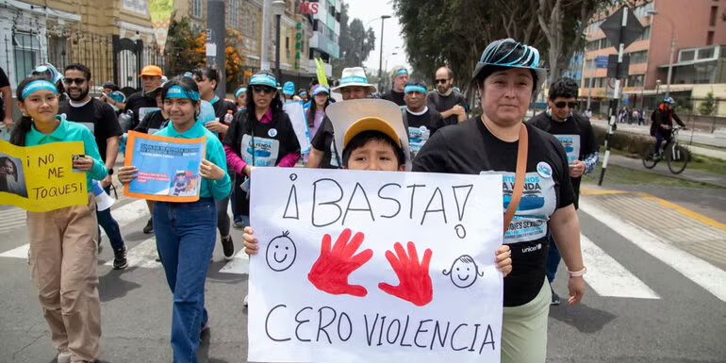
Factores en la comunidad
Violencia en la comunidad; tráfico de drogas; aislamiento; acceso a armas; pertenecer a una pandilla
Factores en la sociedad
Pobreza; discriminación; acceso a armas; violencia en la televisión

Slide 14
Factores de riesgo
Los factores de riesgo (FR) pueden actuar como factores predisponentes, precipitantes o que perpetúan la conducta.
Cabe citar los siguientes FR(11,12,13).
— Exposición a conflictos conyugales en el hogar.
— Crianza inconsistente o negligente, de trato severo, con pocas o nulas muestras de afecto.
— Trauma emocional y físico.
— Temperamento con problemas de regulación emocional, como la baja tolerancia a la frustración o niveles altos de reactividad emocional.
— Temperamento con falta de empatía y culpa, con una menor capacidad de respuesta emocional a los sentimientos o señales de los demás, y sin respuesta positiva a los castigos aplicados.
— Bajo cociente intelectual (CI), sobre todo a nivel del CI verbal. Este factor, no suele observarse en los sujetos con emociones prosociales limitadas o insensibilidad emocional.
— Padecer otro trastorno psicopatológico.
— Psicopatología en los padres.
— Padres con conductas delincuentes y consumidores de tóxicos
. — Estatus socio-económico bajo.
— Vivir en un barrio expuesto a la violencia.
— Factores genéticos o neurobiológicos.

Slide 15
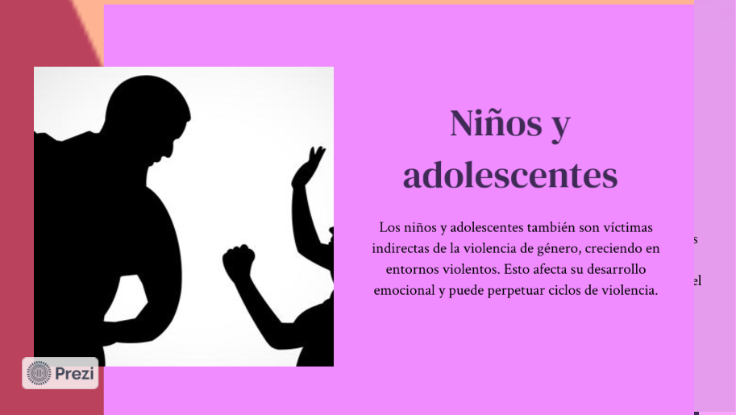

Slide 16
Consecuencias
Salud: Más de 1.6 millones de personas mueren al año por violencia, con muchos más sufriendo, lesiones físicas y traumas psicológicos.
Sociales: Debilita el tejido social, generando miedo e inseguridad.
Las consecuencias de la violencia en las vidas de los niños pequeños incluyen
Aprenden que la violencia es una manera para resolver los problemas.
Se portan mal con más frecuencia.
Piensan que el mundo es un lugar peligroso y asustador.
No confían en la gente.
Tienen dificultad para concentrarse y les va mal en la escuela.
Pueden involucrarse con violencia cuando jóvenes o después de adultos.
Pueden tener problemas de salud cuando adultos.

Slide 17

Las consecuencias de la violencia en la adolescencia
La violencia juvenil le cuesta la vida a cientos de jóvenes en la Región de las Américas. Los homicidios son una de las principales causas de muerte entre los jóvenes, especialmente los hombres y niños jóvenes de 15 a 24 años
Por cada asesinato, hay muchos otros jóvenes que sufren lesiones. Los datos sugieren que al menos 20–40 jóvenes son ingresados ​​en un hospital con lesiones graves relacionadas con la violencia infligidas durante el asalto y el robo.
Otros viven con las consecuencias de la violencia por el resto de sus vidas. La exposición a la violencia puede ocasionar problemas de salud mental o llevar a los jóvenes a adoptar comportamientos de alto riesgo, como fumar, abuso de alcohol y drogas, y relaciones sexuales poco seguras.

Slide 18
Los costos sociales y económicos de la violencia juvenil son mucho más altos y a menudo duran toda la vida, como el bajo rendimiento educativo, el mayor riesgo de desempleo y la pobreza. La violencia juvenil puede relacionarse con la pertenencia a pandillas y el crimen organizado.
La violencia juvenil es prevenible. La evidencia muestra que hay varias mejores opciones para prevenir la violencia
La mejora en los servicios de salud es esencial para reducir las consecuencias inmediatas de la violencia juvenil.

Slide 19

Prevención y Denuncia
La prevención requiere el fomento de ambientes de respeto, la educación en igualdad y la detección de señales de alerta. Es fundamental denunciar cualquier acto de violencia para detener el ciclo y proteger a las víctimas
Sin embargo, la violencia se puede prevenir.
Un enfoque de Salud Pública de cuatro pasos ofrece un marco que puede ser de utilidad para prevenir la violencia, que Incluye:
Definir el problema.
Identificar causas y factores de riego.
Diseñar y evaluar las intervenciones.
Incrementar en escala las intervenciones que resulten efectivas.

Slide 20

Intervenciones
Sensibilizar sobre la necesidad de reducir la violencia en la comunidad y la Región.
Identificar, sintetizar y difundir evidencia sobre qué funciona para reducir la violencia.
Brindar orientación y apoyo técnico a los gobiernos para desarrollar capacidades de prevención y respuesta basadas en evidencia.
Fortalecer las alianzas entre sectores y partes interesadas para una respuesta integral y coordinada a la violencia.

Slide 21
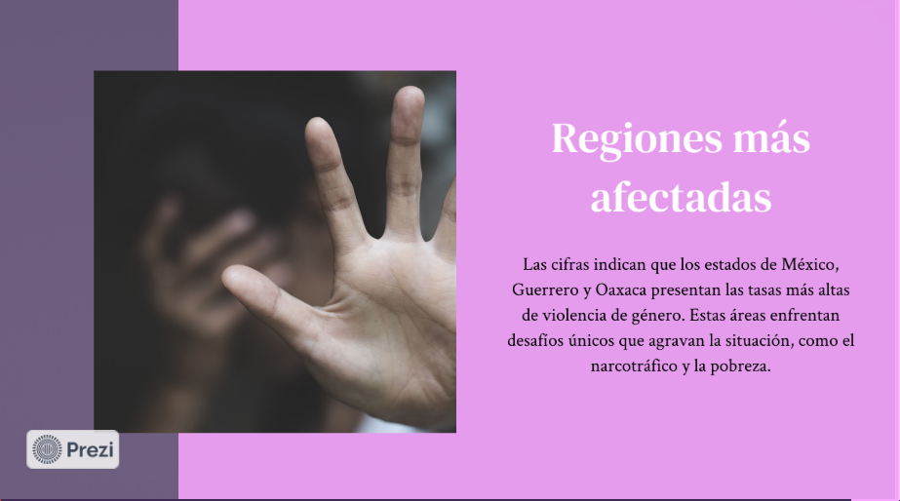

Slide 22

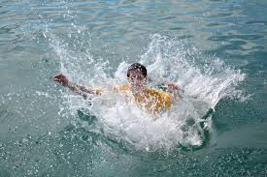
AHOGAMIENTO

Slide 23
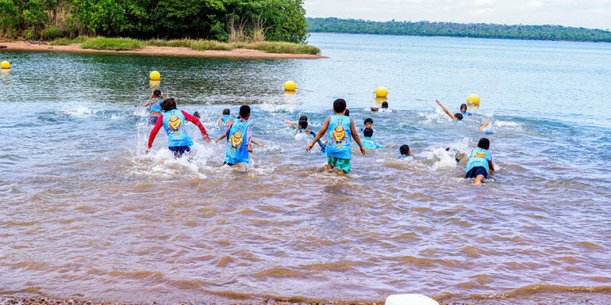
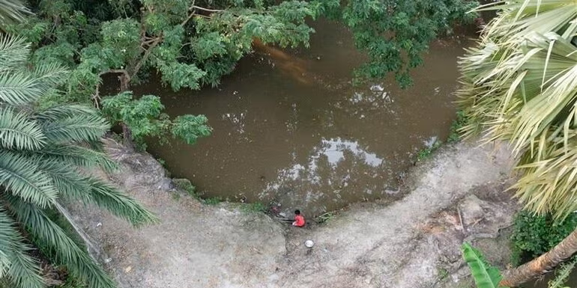
Las lesiones no intencionales por ahogamiento son una causa principal de muerte accidental, especialmente en niños y adolescentes, a menudo ocurriendo en el hogar (piletas, bañeras) o medios naturales. El ahogamiento genera asfixia por inmersión, provocando hipoxia que puede causar daños cerebrales graves o la muerte
El ahogamiento no siempre es fatal, pero puede resultar en daños neurológicos significativos debido a la falta de oxígeno.

Slide 24
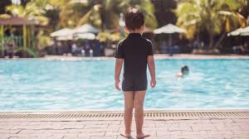

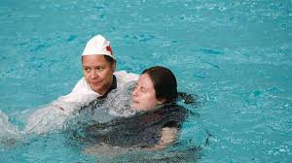
Los ahogamientos son una de las principales causas de muerte por lesiones no intencionales a nivel mundial y afecta de manera significativa a la Región de las Américas.
Cada año, miles de personas pierden la vida en ríos, lagos, mares, piscinas y pozos.
Afecta de manera desproporcionada a la población infantil, los jóvenes, las personas adultas mayores y las comunidades rurales.
Los ahogamientos ocurren en una amplia variedad de contextos: actividades recreativas, transporte acuático, contextos laborales, emergencias y desastres.

Slide 25
El ahogamiento es la segunda causa más común de muerte y de lesiones no intencionales no relacionadas con el transporte.
El ahogamiento representa aproximadamente el 15 % de las muertes y lesiones, con aproximadamente 372 000 personas fallecidas cada año como consecuencia
En las últimas dos décadas, las muertes por ahogamiento han disminuido aproximadamente un 20 % y un 30 %, respectivamente,
Casi todas las muertes por ahogamiento ocurren en países de ingresos bajos y medianos (95 %),
las tasas de ahogamiento son sustancialmente más altas en casi todos estos países en comparación con los países de ingresos altos
Las tasas de mortalidad por ahogamiento son aproximadamente el doble para hombres y niños que para mujeres y niñas
Las tasas de mortalidad son más altas para los menores de cinco años, en ambos sexos, seguidas por las de las personas de 50 años o más.

Slide 26
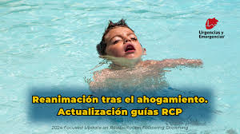
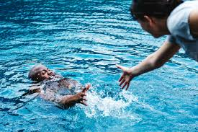

Los factores de riesgo incluyen la falta de supervisión infantil, el acceso sin control a cuerpos de agua, el consumo de alcohol y drogas, y la carencia de habilidades de natación y seguridad en el agua

Slide 27
Intervenciones recomendadas para reducir el riesgo de ahogamientos:
Instalar barreras: colocar cercas, coberturas u otras estructuras físicas para restringir el acceso a cuerpos de agua (estanques, pozos, piscinas).
Proporcionar lugares seguros para la población infantil: crear espacios de cuidado infantil supervisados, alejados del agua, para evitar que los niños queden sin vigilancia cerca de zonas de riesgo.
Enseñar habilidades de natación y seguridad acuática: brindar a los niños en edad escolar capacidades básicas de natación, flotación y seguridad en el agua.
Capacitar a transeúntes en rescate seguro y reanimación: formar a miembros de la comunidad en técnicas de rescate seguro y en soporte vital básico (RCP).
Aplicar y hacer cumplir políticas de seguridad en el agua: desarrollar y fortalecer regulaciones y normas relacionadas con las áreas recreativas, las embarcaciones y la seguridad laboral en entornos acuáticos.
Promover la seguridad en el transporte acuático: fomentar y supervisar el uso de chalecos salvavidas y otras medidas de seguridad en el transporte acuático.
Mejorar la recopilación de datos y la vigilancia: fortalecer los sistemas de registro de casos de ahogamiento y orientar las estrategias de prevención.
Fomentar la colaboración multisectorial: impulsar la coordinación entre los sectores de salud, educación, transporte, turismo y gestión de riesgos de desastres

Slide 28
Papel de la salud pública
• Da seguimiento, evalúa y analiza la magnitud del problema.
• Recaba datos de mortalidad y morbilidad de ahogamientos y analiza su dimensión.
• Identifica y estudia los factores de riesgo para prevenir ahogamientos.
• Promueve la educación y estrategias de promoción de la salud para la prevención de ahogamientos.
• Promueve la capacitación para mejorar las competencias del personal y fortalece la primera respuesta en caso de ahogamientos.
• Promueve la prevención y desarrolla políticas. Impulsa estrategias basadas en evidencia científica de lo que funciona.
• Monitorea y evalúa las intervenciones preventivas y de atención de las lesiones.
• Promueve el registro y recolección de datos sobre los ahogamientos lo que permite contar con información para la toma de decisiones.

